Slide 1
CTS: Inquietudes sobre la existencia humana
GRUPO N° 1 María Alejandra Botero Luis Felipe Domínguez Diana Quiceno David Ramírez Lina Loaiza

Slide 2
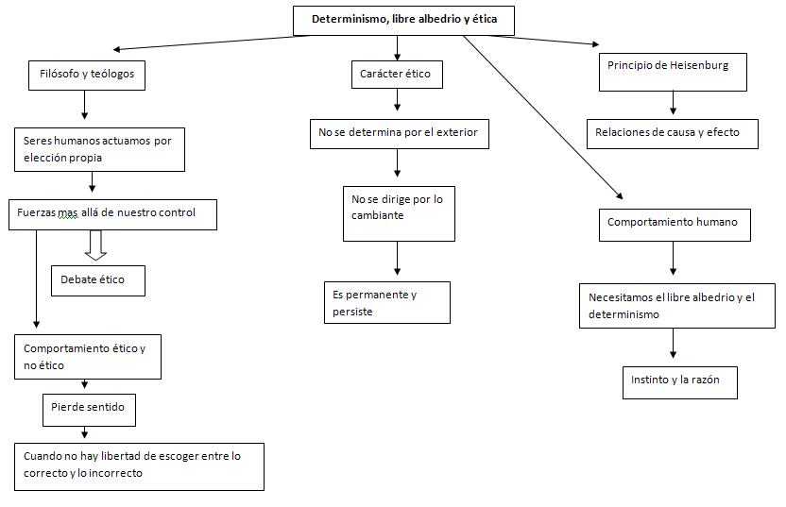
Lectura de Lightman: “Determinismo, Libre albedrio y Ética”

Slide 3
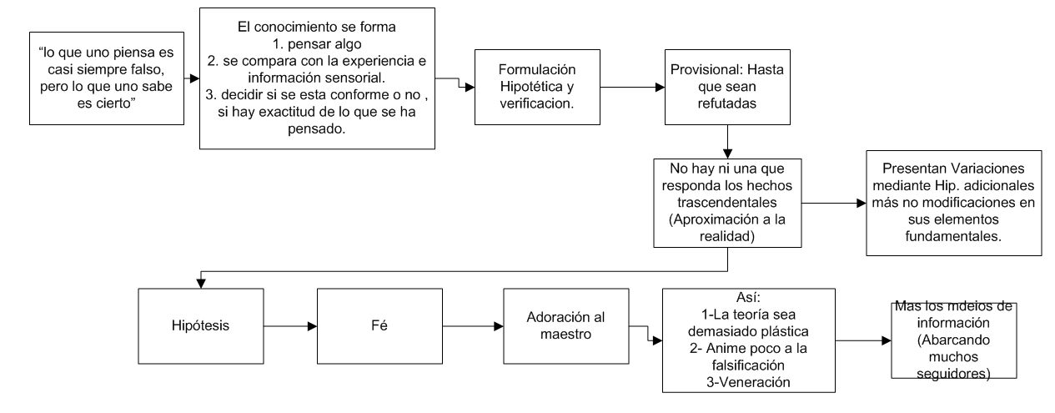
Lectura de Konrad Lorenz: “Formación Indoctrinada”

Slide 4
Lectura Roger Penrose: “¿Dónde reside la física de la mente? ¿Para qué son las mentes?”
Puede surgir de un objeto (Argumento IA)
Problema
mente -cuerpo
CONCIENCIA
Influye en el movimiento de los objetos
MENTE
Consciente / “no algorítmica”
CONCIENCIA
Inteligencia / conocimiento
Inconsciente / “procesos algorítmicos”
PORQUE
PARA QUE
Sentido común/ “modos de comportamiento característicos
HACER JUICIOS
INTUIR
CONCIENCIA
Encontrar verdades
CONCIENCIA
Selección natural “seres sensibles”
Preocupaciones sobre la consciencia “comprensión”
Valoraciones artísticas
Las especificaciones “robustas” son inherentes a los algoritmos, pero las ideas derivan de mentes conscientes.

Slide 5
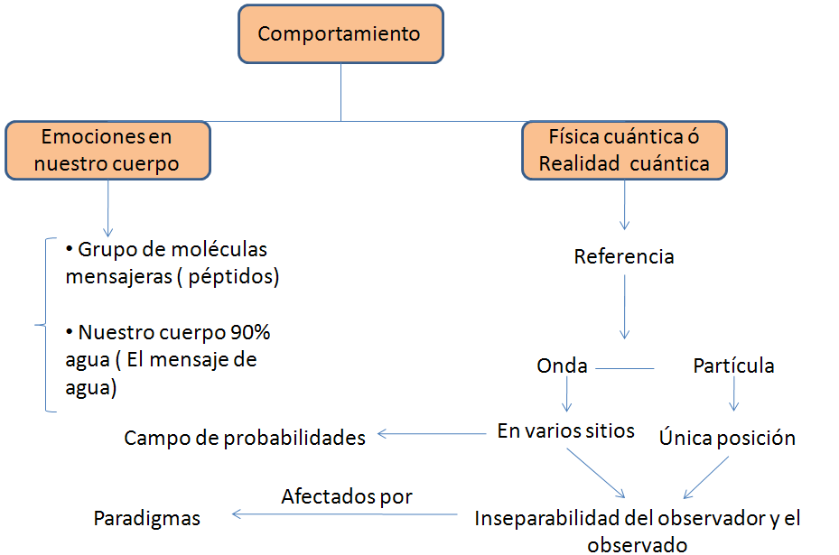
Película: “ What the Bleep so we Know”

Slide 6
¿Somos realmente libres dentro de nuestra sociedad?
Por el lado de Lightman, nosotros podemos escoger de manera libre (libre albedrio), pero estamos limitados por elementos como la ética y la moral. De este modo tenemos una libertad condicionada.
Por el lado de Lorenz, nosotros somos adoctrinados para ser manipulados para el beneficio de unos pocos. De este modo tenemos una libertad falsa.
Por el lado de Penrose, nosotros somos libres de elegir utilizando juicios. De este modo tenemos una libertad falsa. Pues estos juicios están sujetos a las doctrinas, a la ética, a la moral y en sí, a los conocimientos que hemos adquirido de nuestra sociedad.
Por el lado de la película, nosotros alcanzamos la libertad cuando somos el observador máximo.
En conclusión, nuestra libertad es solo un espejismo.

